Slide 1
ЗВІТ про роботу Тустанського ЗДО (ясла-садок) «Веселка» Дубовецької сільської ради Івано-Франківської області за 2022-2023 навчальний рік

Slide 3
Даний звіт підготовлено на підставі :
наказу Міністерства освіти і науки України від 23 березня 2005 року № 178 «Про затвердження Примірного положення про порядок звітування керівників дошкільних, загальноосвітніх та професійнотехнічних навчальних закладів перед педагогічним колективом та громадськістю».
«Положення про порядок звітування керівників дошкільних, загальноосвітніх та професійно-технічних навчальних закладів перед педколективом та громадськістю».
З метою забезпечення прозорості, відкритості і демократичності управління закладом дошкільної освіти.

Slide 4
Загальні відомості про ЗДО:
Юридична адреса закладу:
вулиця Незалежності, будинок 4, село Тустань,
Івано-Франківський район,
Івано-Франківська область, 77170
Контакти: inna_dubovska@ukr.net
Сайт ЗДО https://dytsadok.org.ua/dytyachyj-sadok/23802914/
Мова навчання: українська
Загальна технічна характеристика закладу:
проектна потужність закладу – 63 дитини.
Тип закладу:
Комбінований;
Функціонує 3 групи загального розвитку.

Slide 5
Організаційно-правові засади діяльності Тустанського ЗДО (ясла-садок) «Веселка»

Slide 6
Тустанський Заклад дошкільної освіти (ясла-садок) «Веселка» дубовецької сільської ради івано-франківськоїобласті здійснює свою діяльність відповідно до нормативних документів та законодавчих актів України:
Конституції України
Закону України «Про освіту»
Закону України «Про дошкільну освіту»
Закону України «Про охорону дитинства»
Конвенції про права дитини
Положення про заклад дошкільної освіти
Інструктивно-методичних рекомендацій Міністерства освіти і науки України «Щодо окремих питань діяльності закладів дошкільної освіти у 2022/2023 навчальному році»
Статуту та інших розпорядчих документів.

Slide 7
Режим роботи закладу:
•ЗДО працює за п’ятиденним робочим тижнем
з 8 год. 00 хв. до 18 год . 30 хв.
• Навчальний рік у закладі дошкільної освіти починається з 01 вересня і закінчується 31 травня наступного року.
• З 01 червня по 31 серпня триває літній оздоровчий період.

Slide 8
Вихованці Тустанського ЗДО (ясла-садок) «Веселка»
Кількість дітей на початку навчального року: 50 дітей
Кількість дітей на кінець навчального року: 51 дитина
Дівчаток: 25
Хлопчиків: 26
Ясельний вік: 6 дітей
Молодший вік: 11 дітей
Середній вік: 16 дітей
Старший вік: 18 дітей

Slide 9
Освітня діяльність ЗДО

Slide 10
Використовувалось таке програмове забезпечення:
Базовий компонент дошкільної освіти (нова редакція);
Освітня програма для дітей «Українське дошкілля» (молодший вік);
Освітня програма для дітей «Впевнений старт» (середній вік);
Освітня програма для дітей «Впевнений старт» (старший вік).

Slide 11
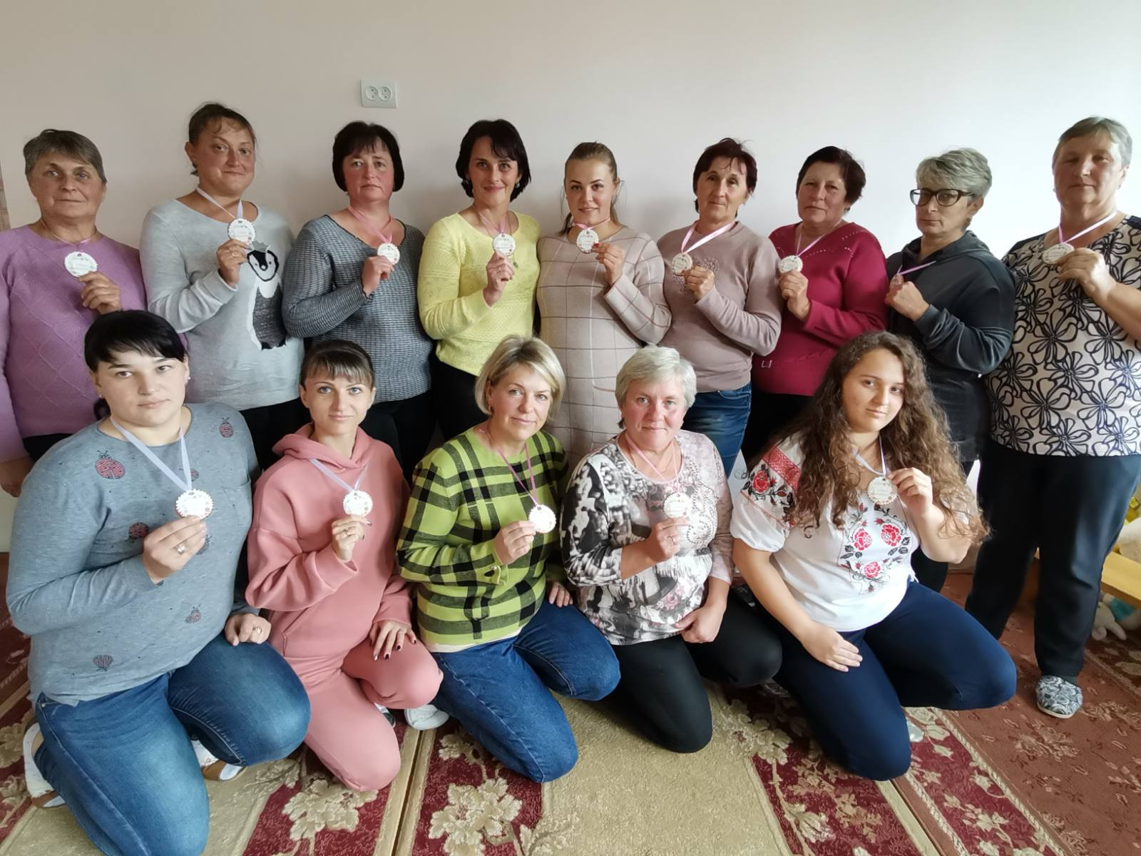
Кадрове забезпечення

Slide 12
Кількісний склад педагогічних працівників:
Директор – 1 Вихователі – 5
Музичний керівник – 1
Практичний психолог – 1
Всього працівників 19:
Педагоги - 8
Технічні працівники - 10
Медичний працівник - 1

Slide 13
Освітньо-кваліфікаційний рівень педагогів:
За рівнем освіти:
Вища відповідна педагогічна освіта в обсязі вищого навчального закладу III-IV рівня акредитації (бакалавр, спеціаліст, магістр)
Вища відповідна педагогічна освіта в обсязі вищого навчального закладу I-II рівня акредитації (молодший бакалавр, молодший спеціаліст)

Slide 14
Освітньо-кваліфікаційний рівень педагогів
За кваліфікацією
За стажем роботи

Slide 15
Підвищення кваліфікаційного рівня педагогів
3 вихователів
1 практичний психолог
1 директор

Slide 16
науково-практичний семінар на тему: «Впровадження українських традицій та звичаїв в роботі з дітьми дошкільного віку»
На базі Тустанського ЗДО (ясла-садок) «Веселка» було проведено науково-практичний семінар 28 грудня 2022 року.
Участь в семінар взяли всі педагогічні працівники закладу:
Вихователі Дідик Марія та Озарко Анжела провели виступ на тему: «Впровадження українських звичаїв та традицій в дошкільному закладі»;
Вихователь Крищук Оксана провела майстер-клас «Вдихаємо душу в символ Різдва – прикрашаємо віночок»;
Вихователі Вітовська Лілія та Ярицька Ольга провели фрагмент розваги«Українські вечорниці».

Slide 17
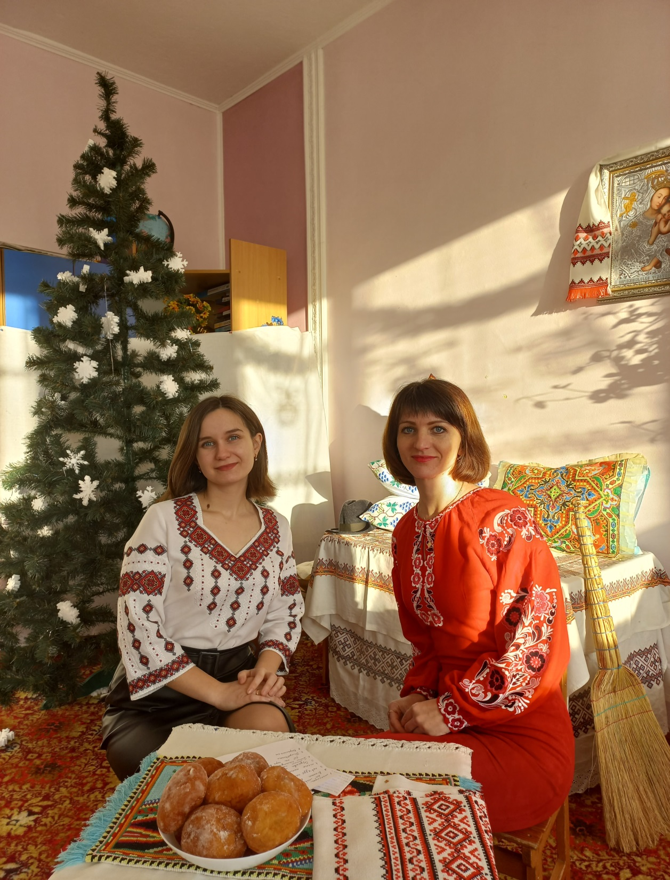
Вихователі Дідик Марія та Озарко Анжела провели виступ на тему: «Впровадження українських звичаїв та традицій в дошкільному закладі»

Slide 18
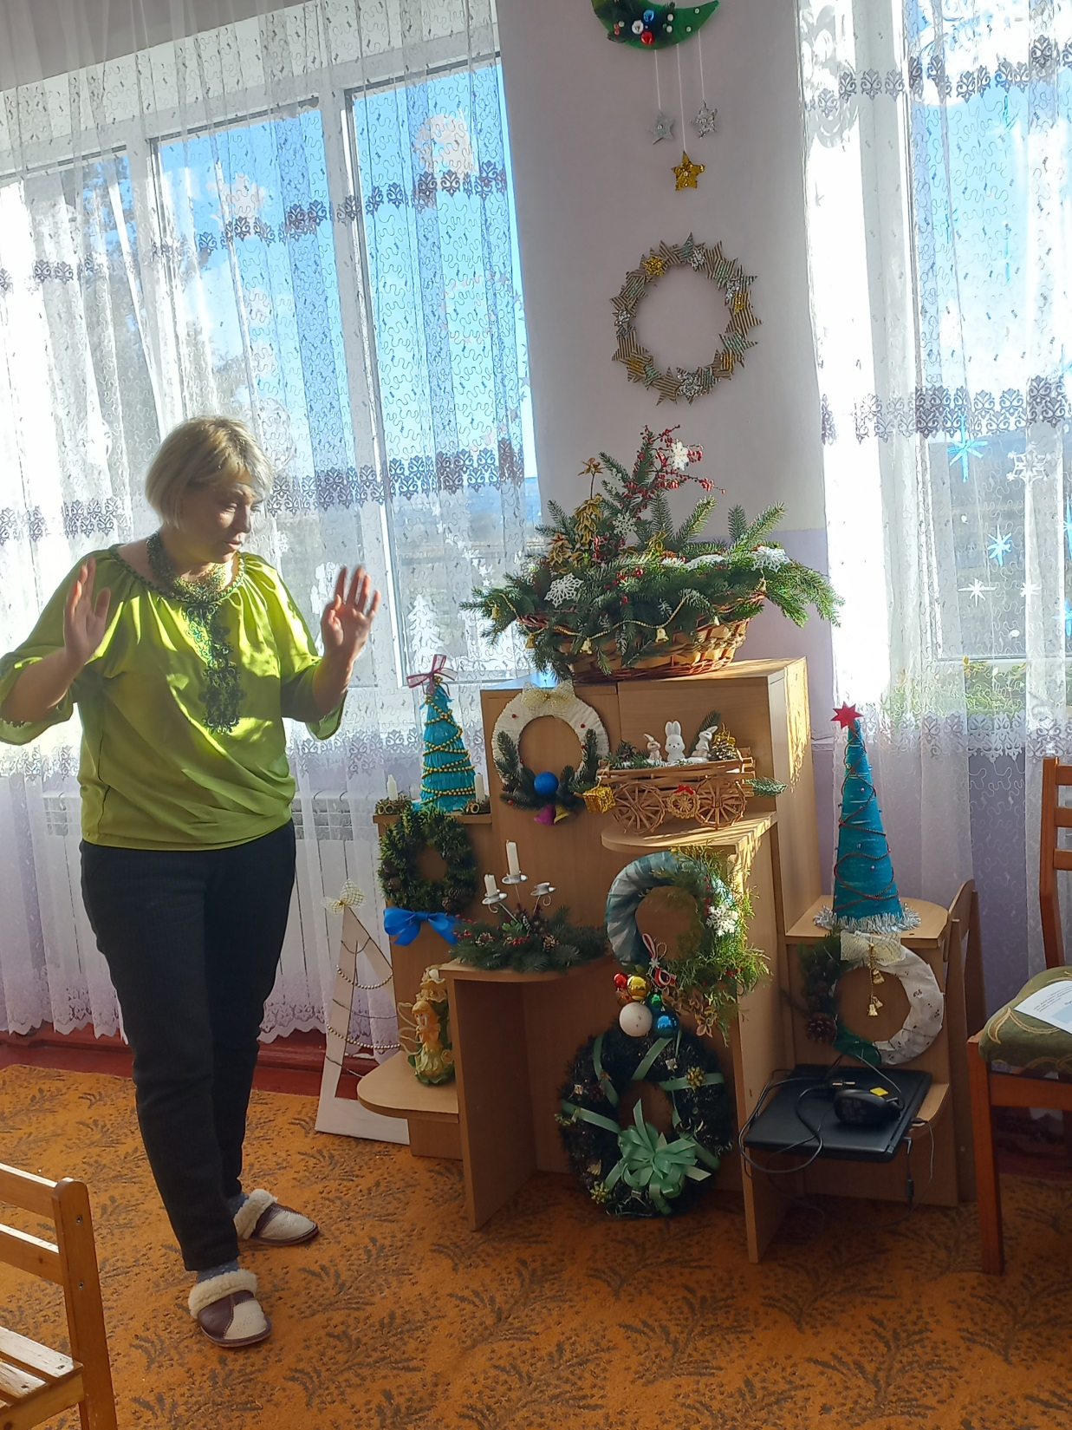
Вихователь Крищук Оксана провела майстер-клас «Вдихаємо душу в символ Різдва – прикрашаємо віночок»

Slide 19
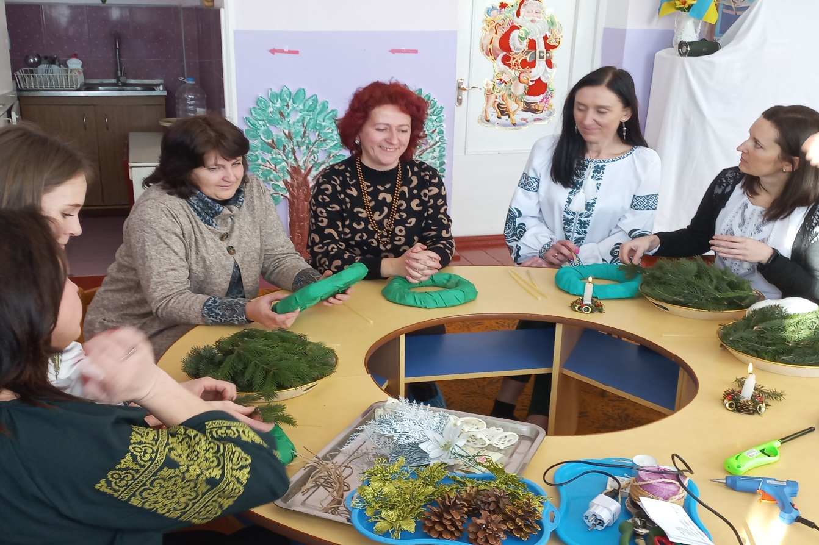
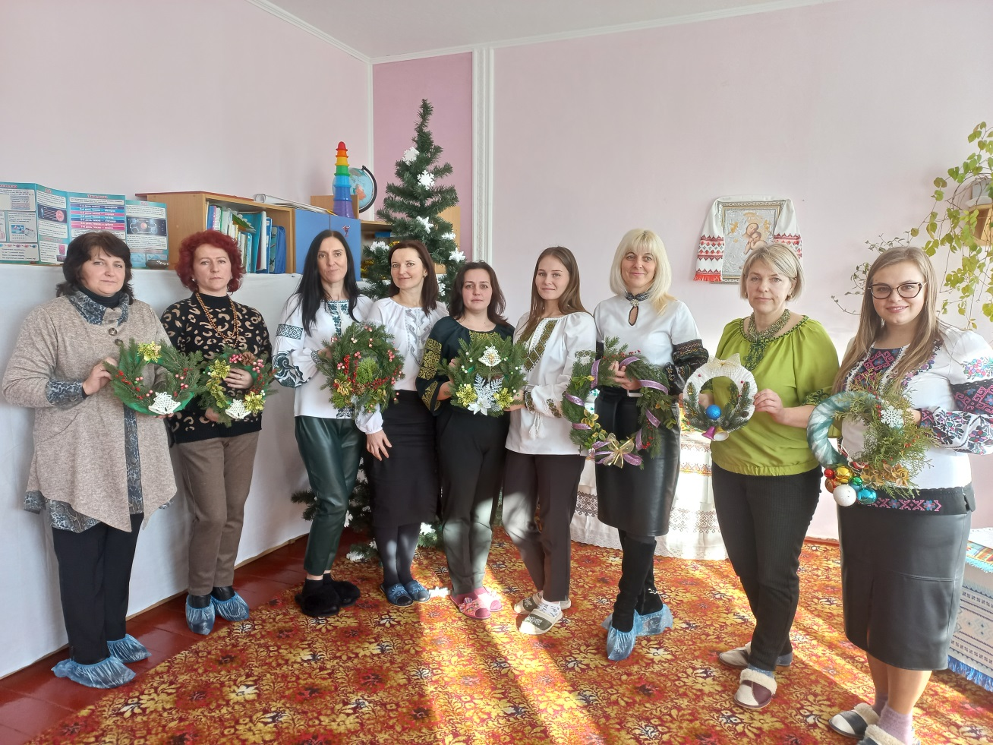

Slide 20
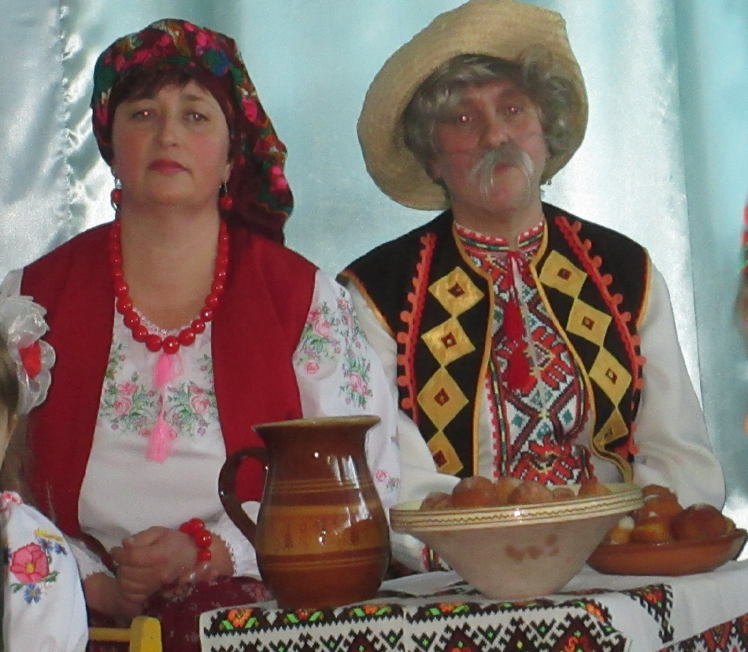
Вихователі Вітовська Лілія та Ярицька Ольга провели фрагмент розваги«Українські вечорниці»

Slide 21
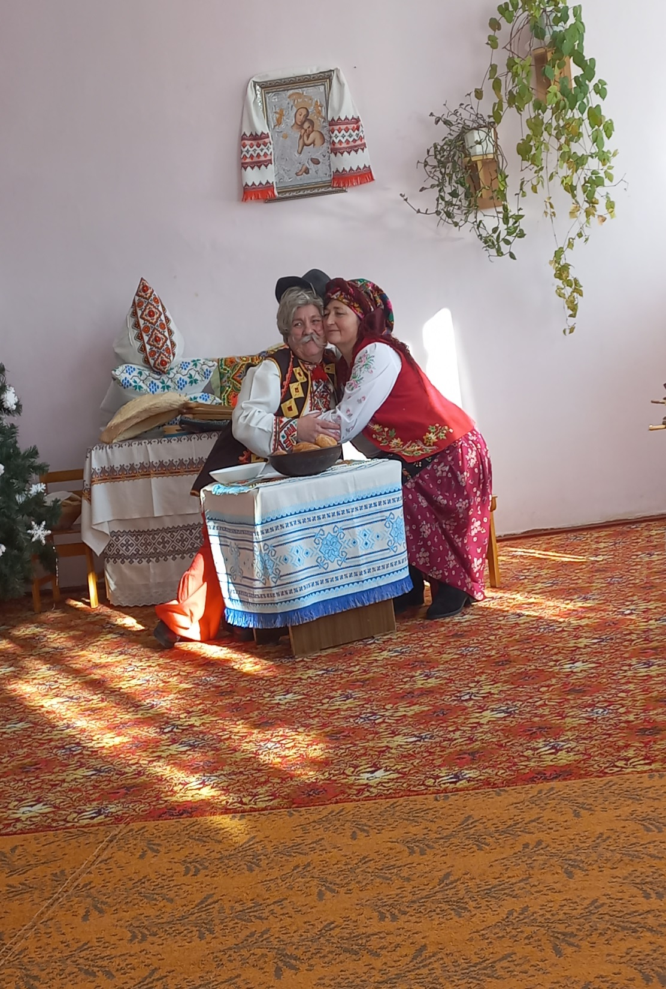
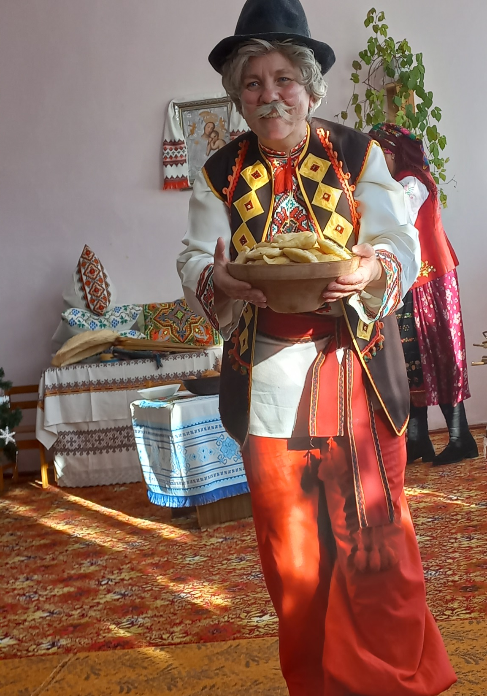

Slide 22
Кількісний склад медичного персоналу:
1 – медична сестра старша
Кількісний склад технічних працівників:
4 – помічник вихователя
2 – кухар
1 – завгосп
1 – машиніст з прання та ремонту одягу
1 – двірник
1 – сторож

Slide 23
Пріоритетні напрямки діяльності ЗДО :
Продовжувати роботу по впровадженню в освітній процес ідей сталого розвитку. Сприяти формуванню у дошкільників мотивації до дій і моделей поведінки , орієнтованих на сталий стиль життя: ресурсозбереження, ефективне спілкування та побудову гармонійних стосунків з оточенням.
Забезпечити системний підхід до охорони життя і збереження здоров’я дітей шляхом створення безпечного розвивального середовища. Оптимізувати ефективну організацію фізкультурно-оздоровчої роботи на формування ціннісного ставлення та зміцнення фізичного і психічного здоров’я у дошкільників.
Формувати мовленнєву та пізнавальну компетентність дошкільників на основі створення якісного освітнього середовища, відповідно до принципів наступності закладу дошкільної ланки – початкової освіти «Нової української школи» в умовах реформування освіти; Продовжити роботу з формування у дітей навичок спілкування і ефективної взаємодії з однолітками та дорослими шляхом використання методів інтерактивної взаємодії.
Формувати риси громадянина української держави, розвивати духовність, моральність , правову та екологічну культуру, ціннісне ставлення до Батьківщини, українського народу, рідної мови, родини, толерантного поводження в соціумі.

Slide 24
В Тустанському закладі дошкільної освіти (ясла-садок)«Веселка» дубовецької сільської ради івано-франківської області визначено політику забезпечення якості освітньої діяльності, розроблено Положення про внутрішню систему забезпечення якості освіти, яке схвалено педагогічною радою (протокол №3 від 15.02.2022).

Slide 25
Адміністрацією закладу реалізація впровадження внутрішньої системи забезпечення якості освіти грунтується на таких засадах: • орієнтація на замовника послуг (дітей та їхніх батьків), завоювання його довіри; • цілепокладання відповідно до визначених напрямів розвитку закладу та створення умов для задіяння всіх працівників до забезпечення якості дошкільної освіти; • взаємопов’язаність процесів діяльності закладу; • зорієнтованість на поліпшення показників освітнього процесу, підвищення задоволеності батьків, здатність прогнозувати внутрішні й зовнішні ризики та реагувати на них; • прийняття управлінських рішень на основі фактичних даних та розуміння причиннонаслідкових зв’язків і ймовірності непередбачуваних наслідків; • управління всіма зацікавленими сторонами, щоб оптимізувати їхній вплив на діяльність закладу.

Slide 26
Організаційно-педагогічна робота забезпечена організацією та проведенням заходів:
День Дошкілля;
Свято Осені;
Фізкультурна розвага «Козацькому роду – нема переводу»;
Всесвітній Тиждень грошей;
Шевченківські дні в ЗДО;
Тиждень безпеки життєдіяльності;
Свято Весни та ін.

Slide 27
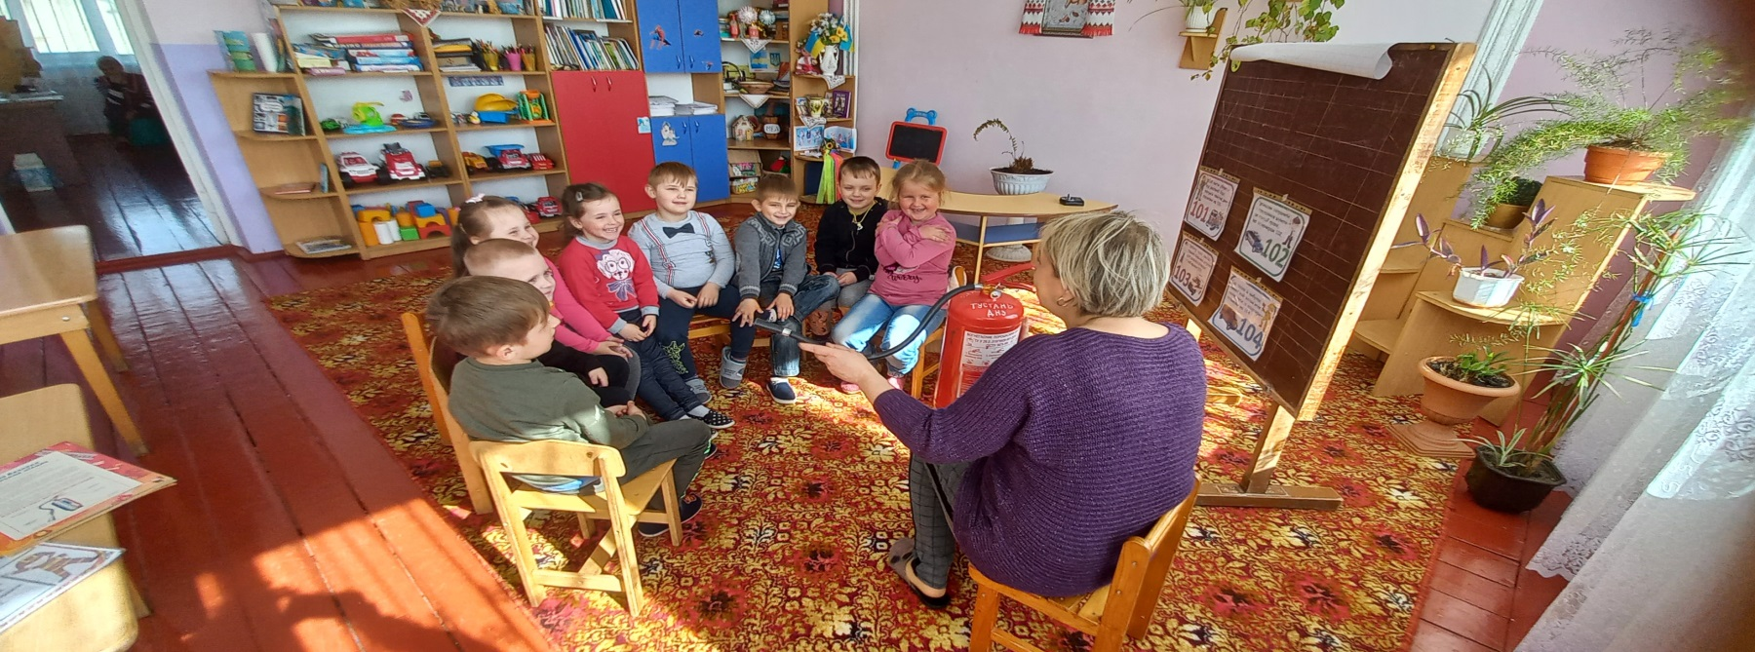
Тиждень безпеки життєдіяльності в здо

Slide 28
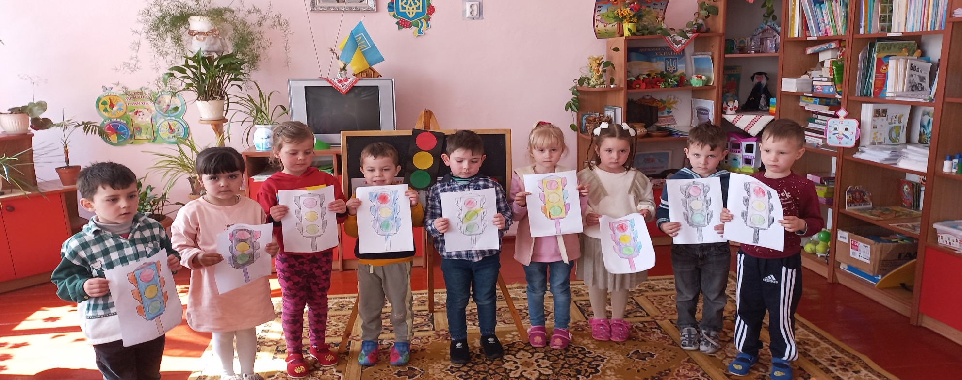

Slide 29
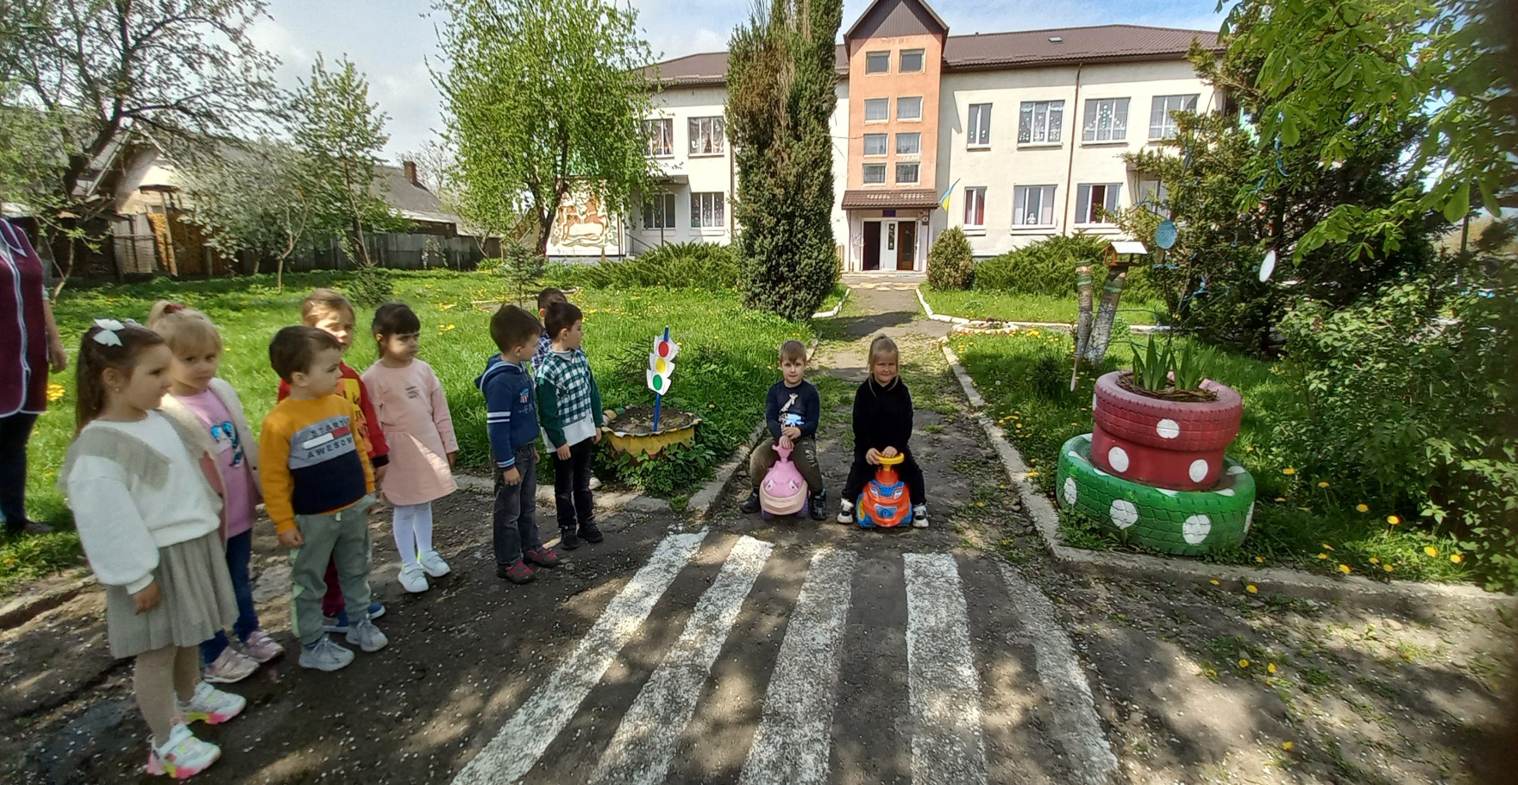

Slide 30
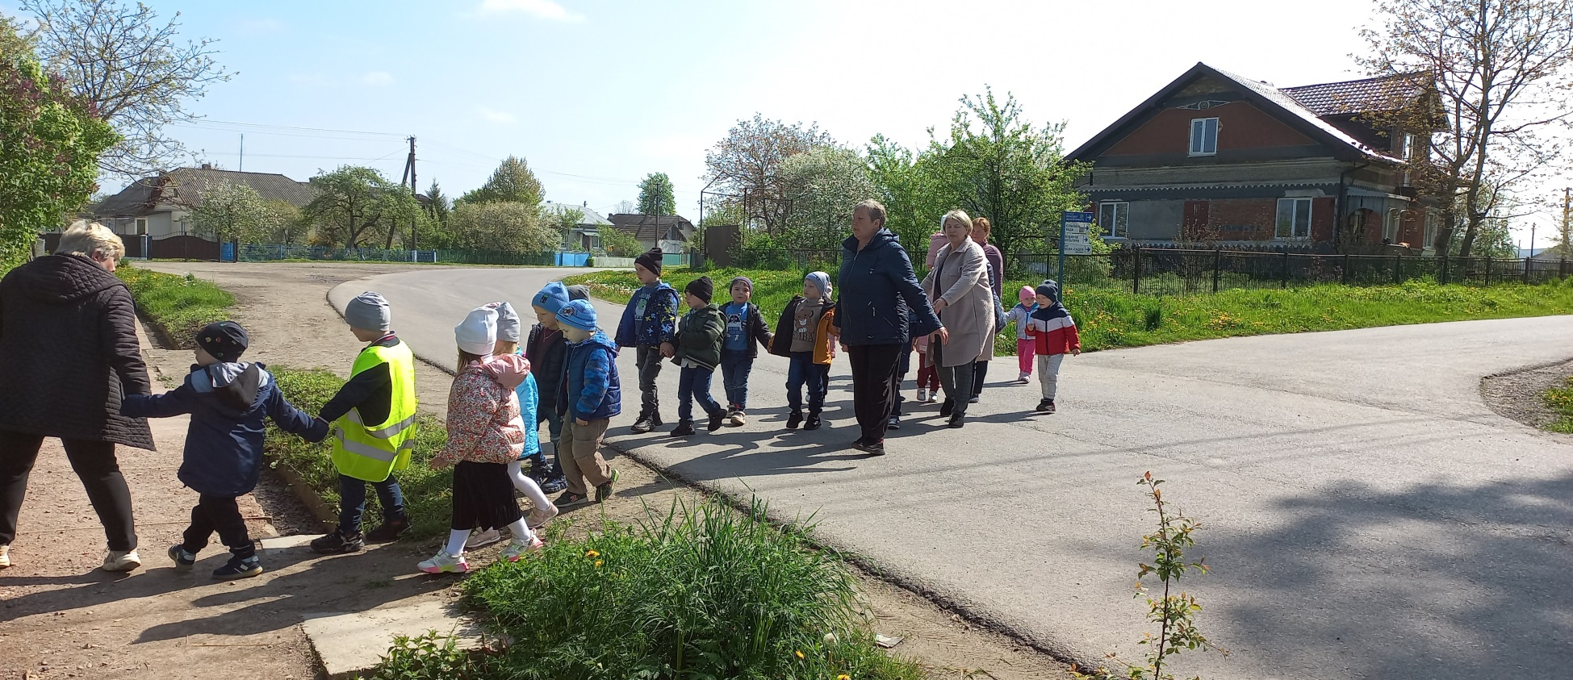

Slide 31
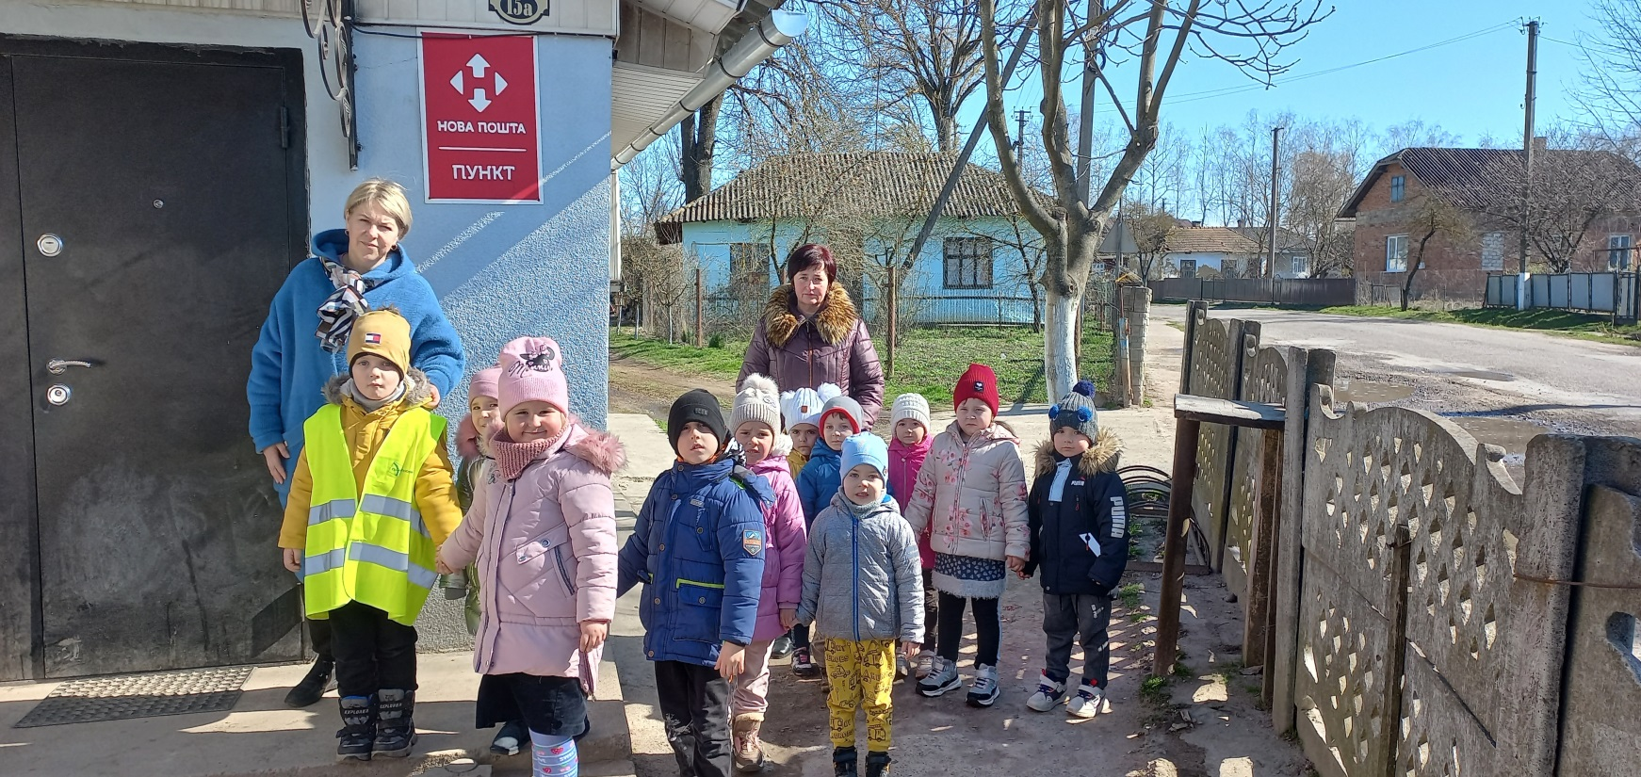
Всесвітній Тиждень грошей в здо

Slide 32
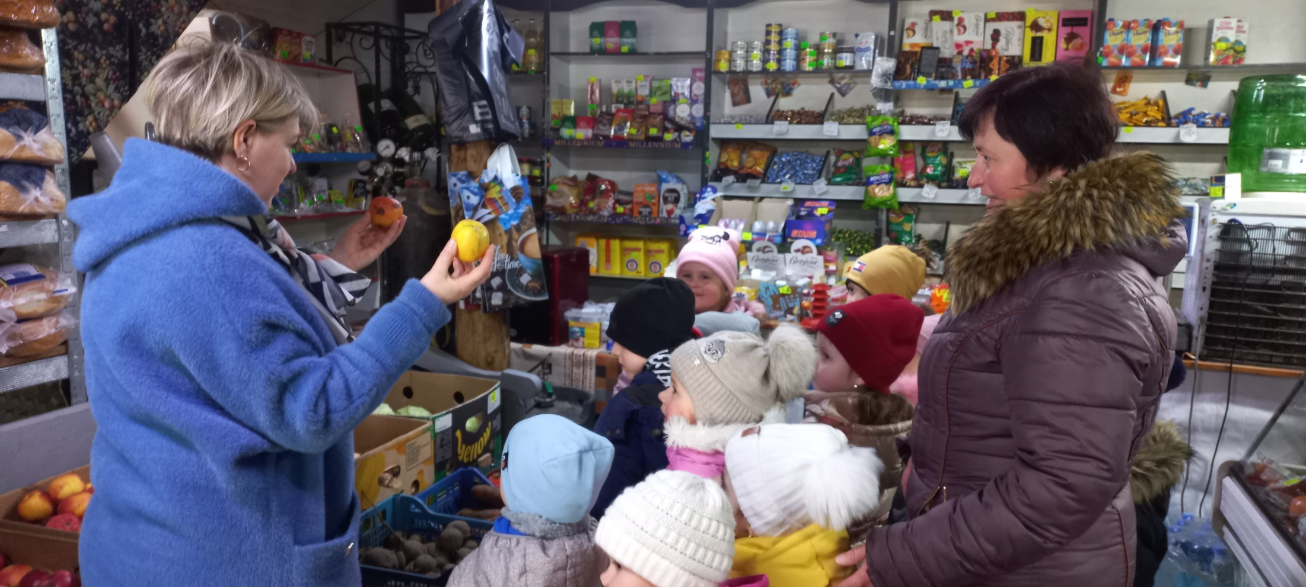

Slide 33
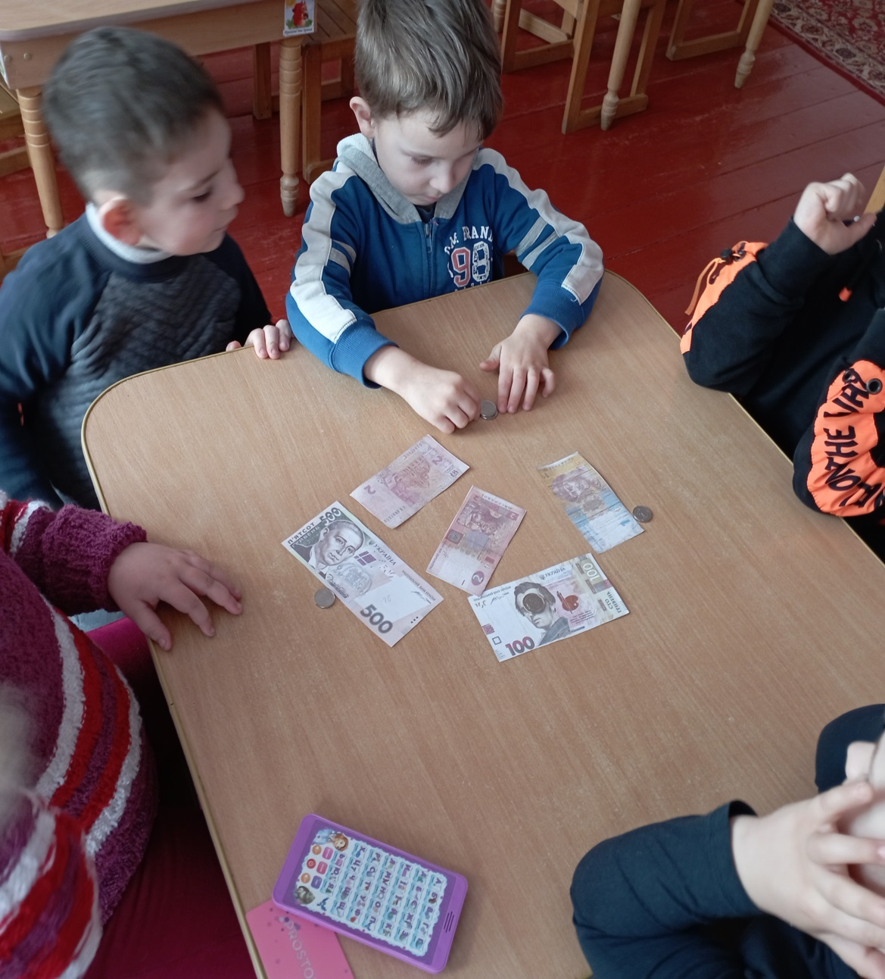
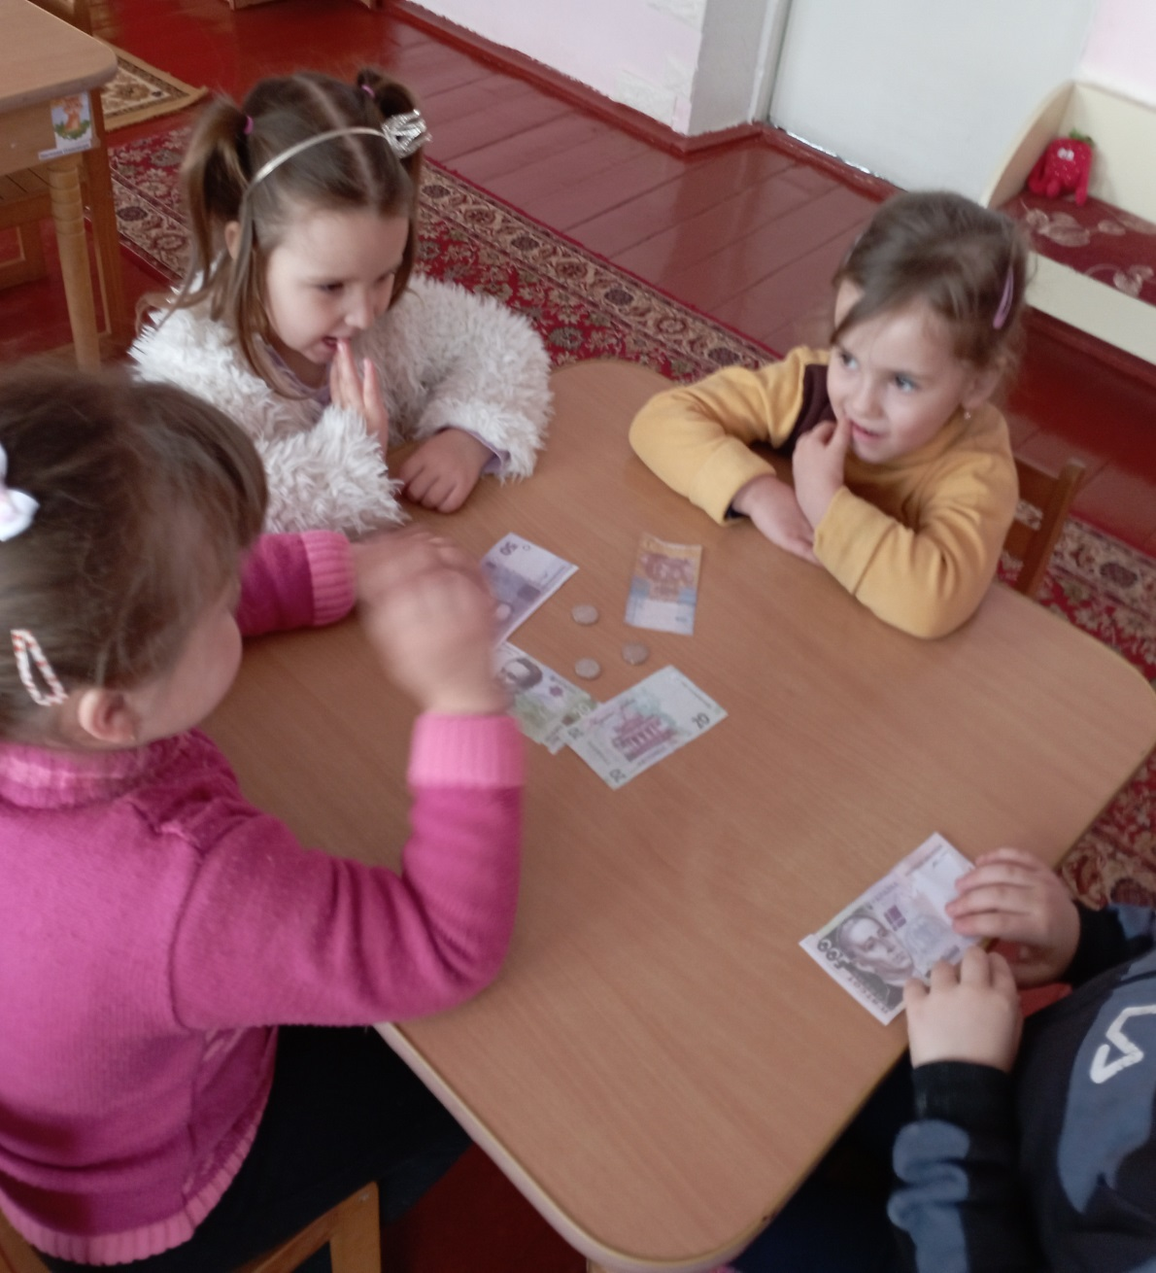

Slide 34
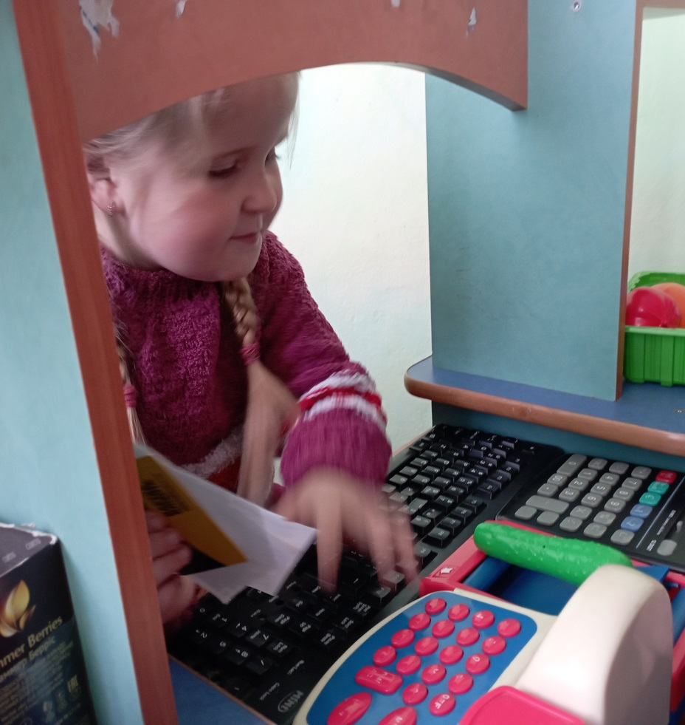
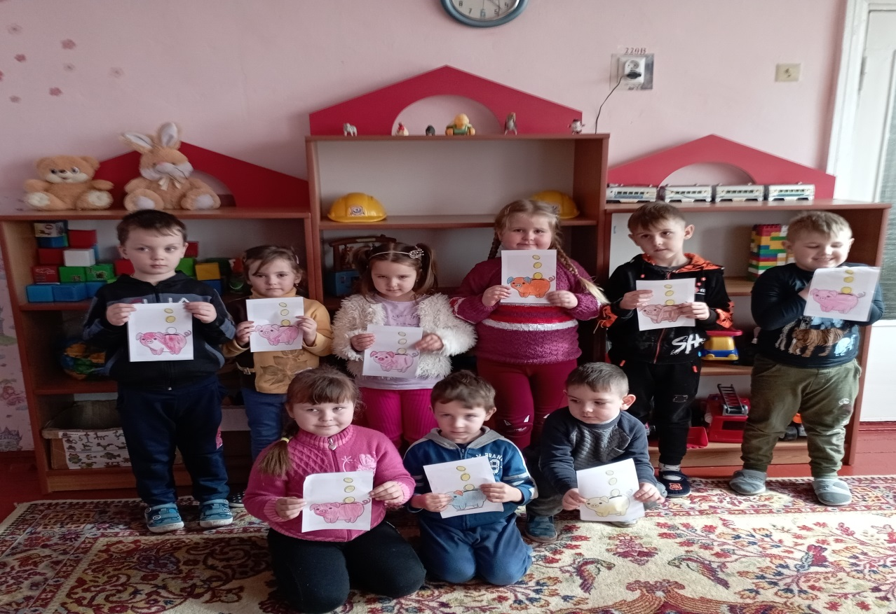
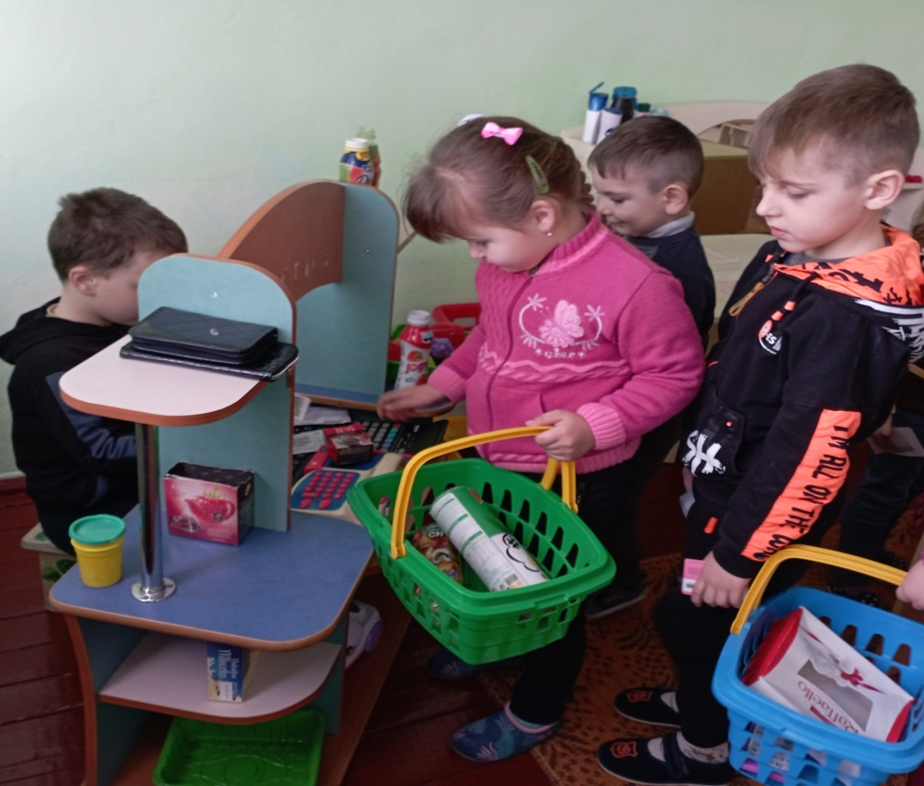

Slide 35
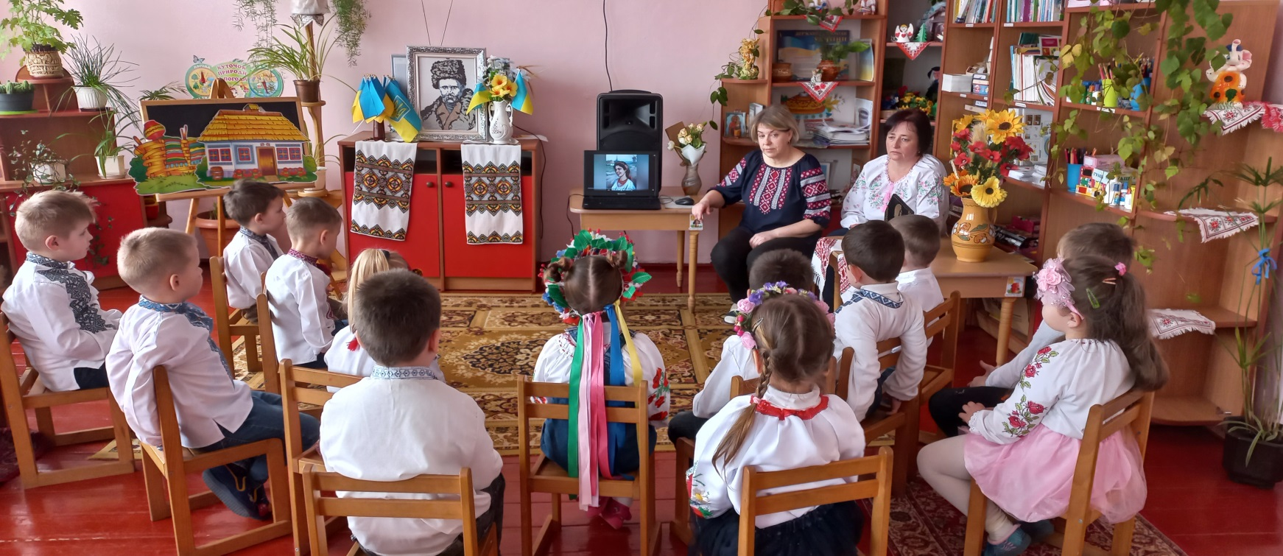
Шевченкові дні в здо

Slide 36
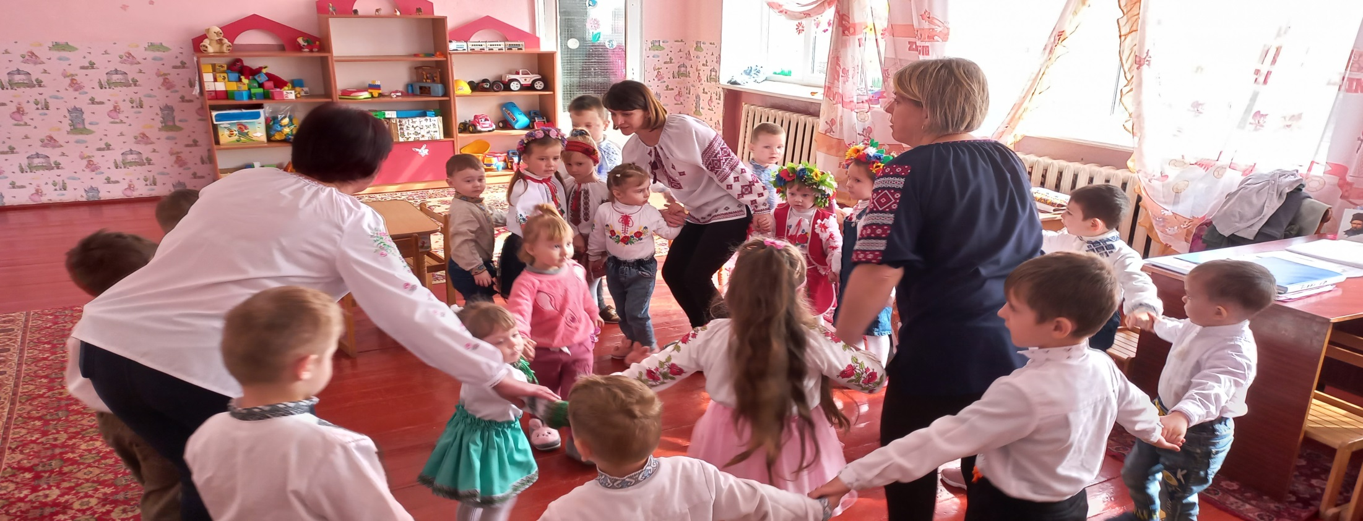

Slide 37
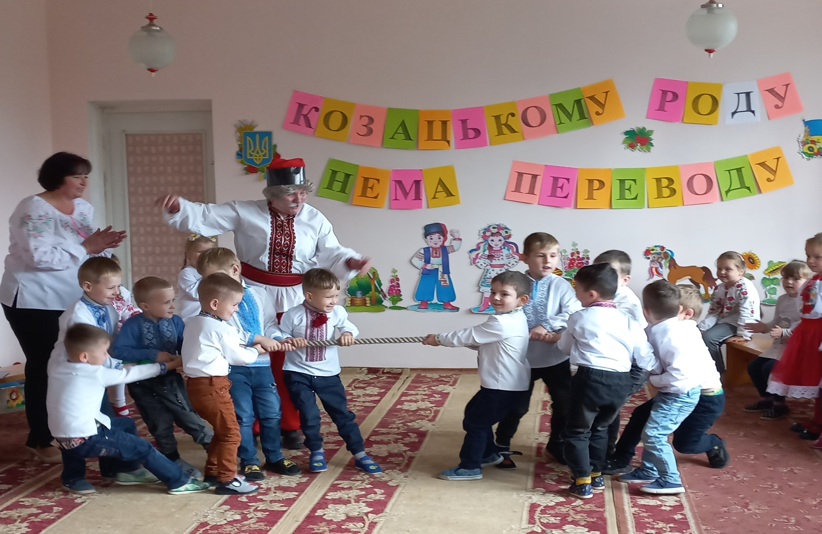
Фізкультурна розвага «козацькому роду – нема переводу»

Slide 38
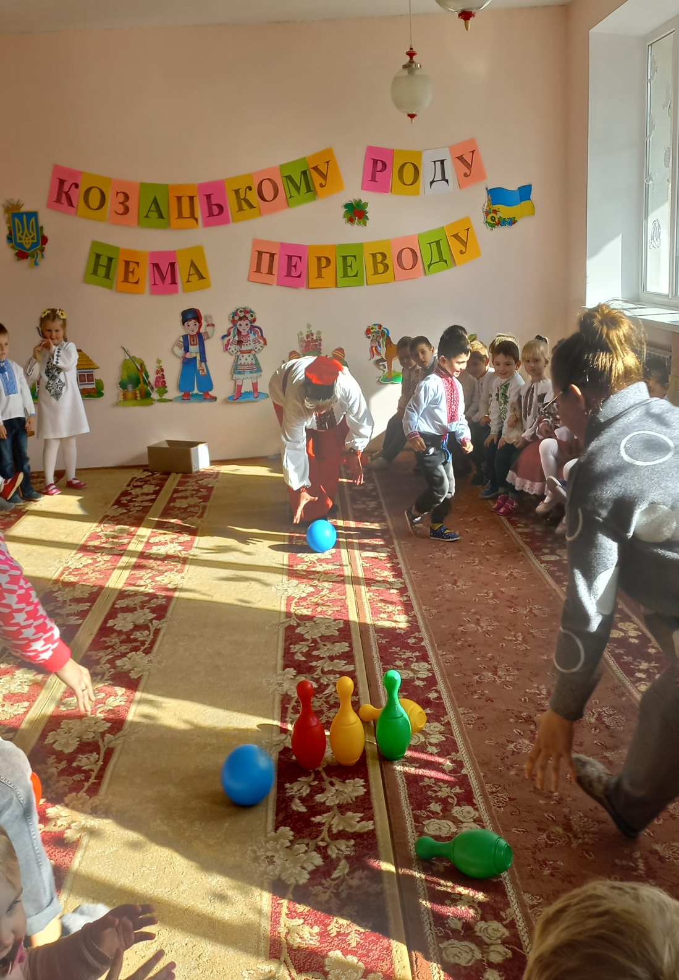
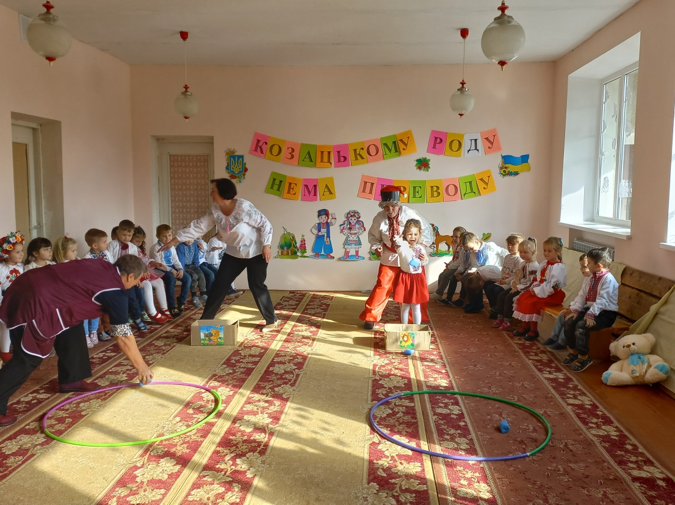

Slide 39
Організація харчування

Slide 40
Організація харчування здійснюється відповідно до: • Інструкції з організації харчування дітей у дошкільних навчальних закладах, затвердженої спільним наказом МОН України та МОЗ України від 17 квітня 2006 року № 298/227 (із змінами); • Постанови Кабінету Міністрів України «Про затвердження норм та Порядку організації харчування у закладах освіти та дитячих закладах оздоровлення та відпочинку» від 24 березня 2021 року № 305. У здо організовано триразовий режим харчування для дітей: сніданок, обід та підвечірок. Формою організації харчування в ЗДО є монопрофільне меню, що визначає один набір страв та не передбачає самостійного вибору споживачами його компонентів. Організація харчування дітей здійснюється відповідно до складеного примірного чотиритижневого сезонного меню, погодженого начальником галицького управління держпродспоживслужби в івано-франківській області та затвердженого директором закладу дошкільної освіти

Slide 41
ОПЛАТА ХАРЧУВАННЯ Вартість харчування вихованців ЗДО у розмірі 60 грн. в день та визначили батьківську плату за їх харчування в розмірі 40%, а саме: - віком від 3-х років при режимі роботи 10,5 годин - 60 грн., з них батьківську плату – 24 грн. - віком до 3-х років при режимі роботи 10,5 годин - 55 грн., з них батьківську плату - 22 грн. Організація пільгового харчування дітей
Забезпечено безкоштовне харчування для:
2 дітей з малозабезпечених сімей;
2 дітей, батьки яких приймали участь в бойових діях у зоні проведення антитерористичної операції;
4 дітей, батьки яких служать в Збройних Силах України.
За 8 дітей з багатодітних сімей батьки сплачують 50% вартості плати за харчування.

Slide 42
Педагоги приділяють велику увагу вихованню культурно-гігієнічних навичок дітей під час вживання їжі, етикету прийому їжі (згідно програмових вимог).
Питання раціонального харчування дошкільнят висвітлюють під час проведення батьківських зборів, індивідуальних консультацій.
Батьки щоденно отримують конкретні відомості про склад харчування, яке діти споживали протягом дня через засоби комунікації: Viber.

Slide 43
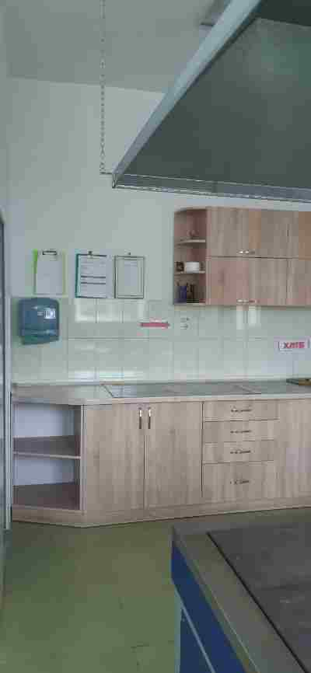
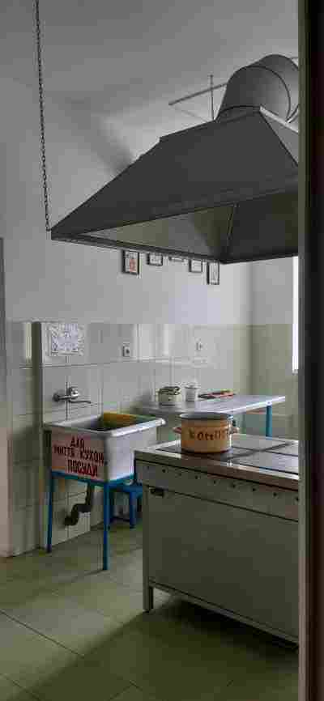
Наш харчоблок:

Slide 44
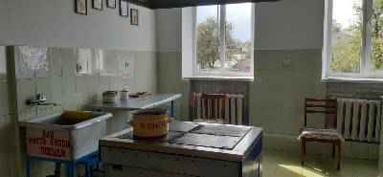
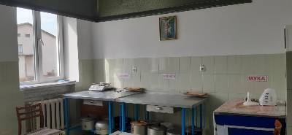

Slide 45
ЗАХОДИ ЩОДО ЗДІЙСНЕННЯ ТА МОДЕРНІЗАЦІЇ МАТЕРІАЛЬНО-ТЕХНІЧНОЇ БАЗИ ОСВІТНЬОГО ПРОЦЕСУ

Slide 46
Фінансова діяльність закладу дошкільної освіти впродовж 2022-2023 н.р. була спрямована на покращення, удосконалення і модернізацію матеріальної бази ЗДО, створення належних умов для здійснення освітнього процесу, підтримку життєдіяльності закладу.
В рамках підготовки до 2022-2023 навчального року спільними зусиллями керівництва Дубовецької сільської ради, відділу освіти, батьків та працівників закладу дошкільної освіти виконано такі заходи:
Облаштовано укриття в підвальному приміщенні закладу;
Проведено капітальний ремонт музичної зали;
Проведено закупівлю жалюзів в музичний зал (батьківська допомога);
Проведено закупівлю фотоштори в музичний зал (батьківська допомога);
Закуплено миючі та господарські товари для прибирання приміщень ЗДО та ін.

Slide 47
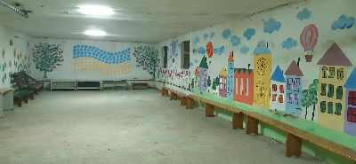
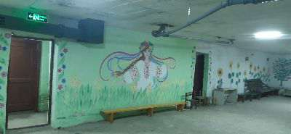
Укриття найпростішого типу в Тустанському ЗДО (ясла-садок) «Веселка»

Slide 48
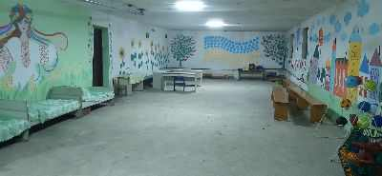
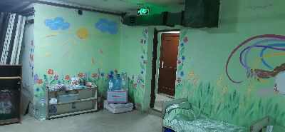

Slide 49
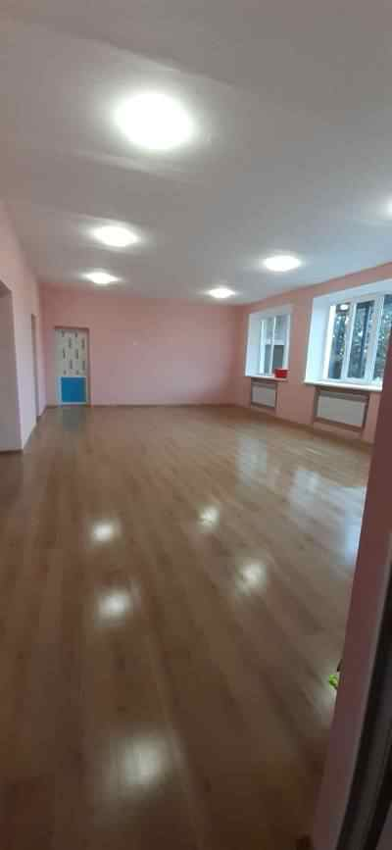
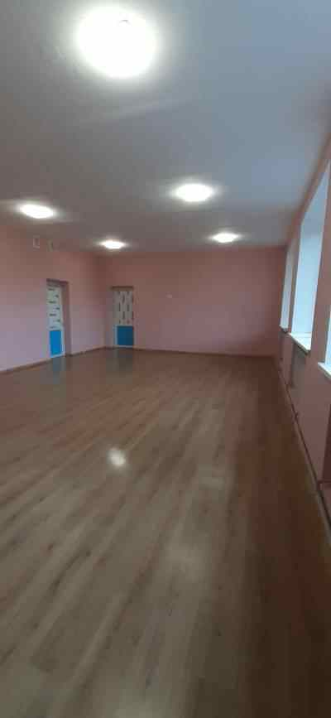
Капітальний ремонт музичної зали в Тустанському ЗДО (ясла-садок) «Веселка»

Slide 50
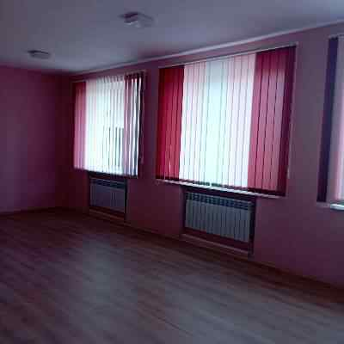
Закуплені жалюзі в музичний зал в Тустанському ЗДО (ясла-садок) «Веселка»
(батьківська допомога)

Slide 51
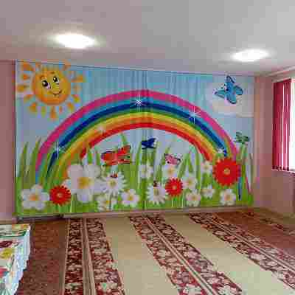
Закуплені фотоштора в музичний зал в Тустанському ЗДО (ясла-садок) «Веселка»
(батьківська допомога)

Slide 52
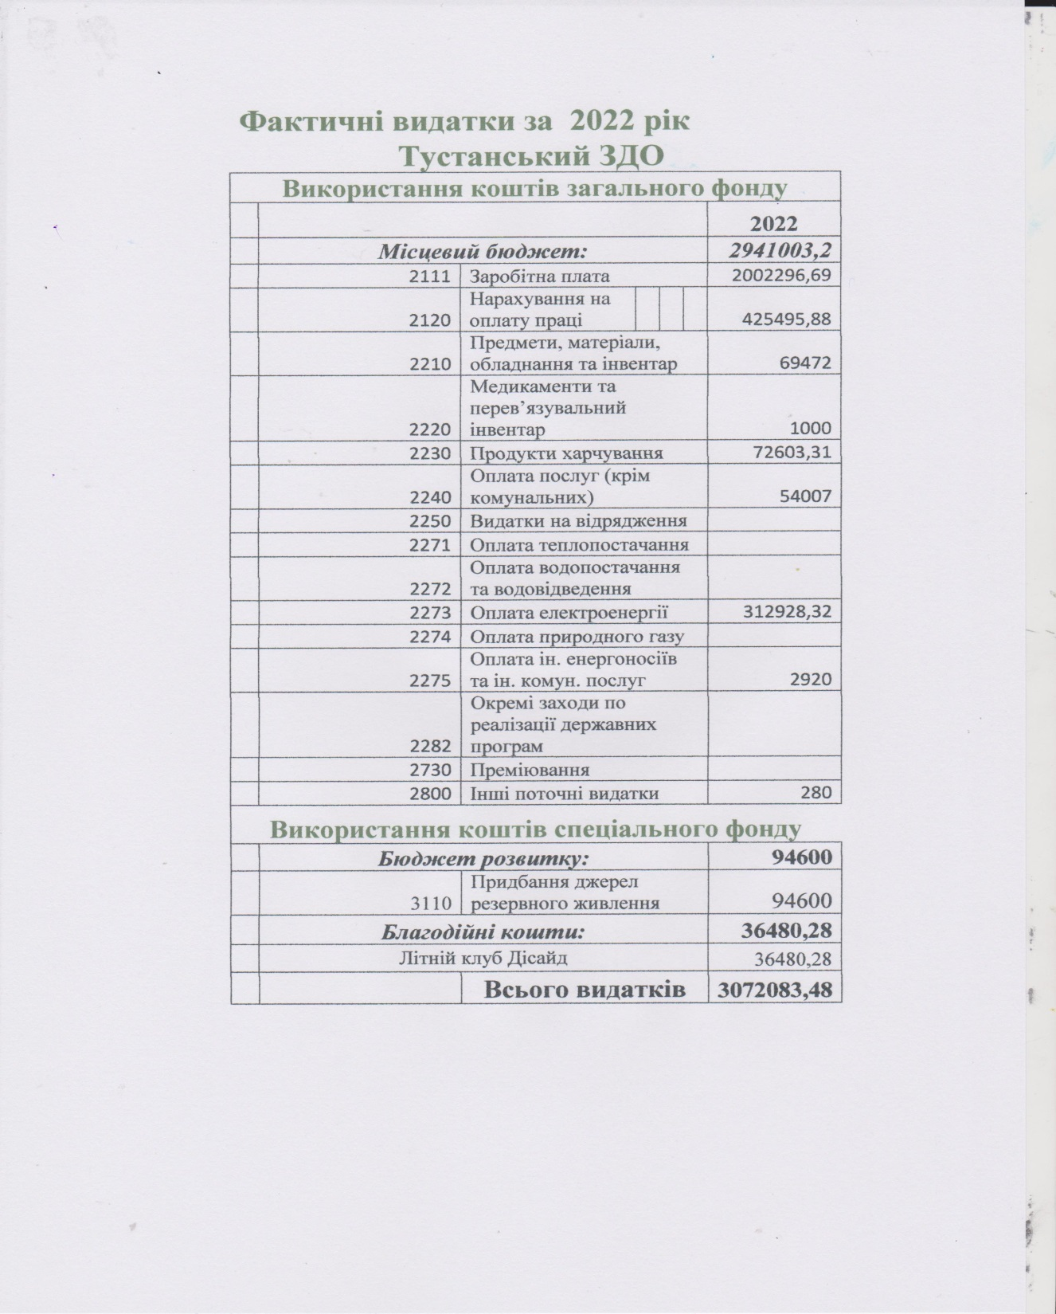
Фактичні
видатки
за 2022 рік

Slide 53
Дякую за увагу!

